Slide 1
基于深度学习的图像识别研究
—— ResNet-50 + Attention 机制
答辩人：张三
指导教师：李教授
2026年8月

Slide 2

研究背景
图像识别是计算机视觉的核心任务
传统方法依赖手工特征提取，泛化能力有限 深度学习通过端到端学习自动提取特征

Slide 3
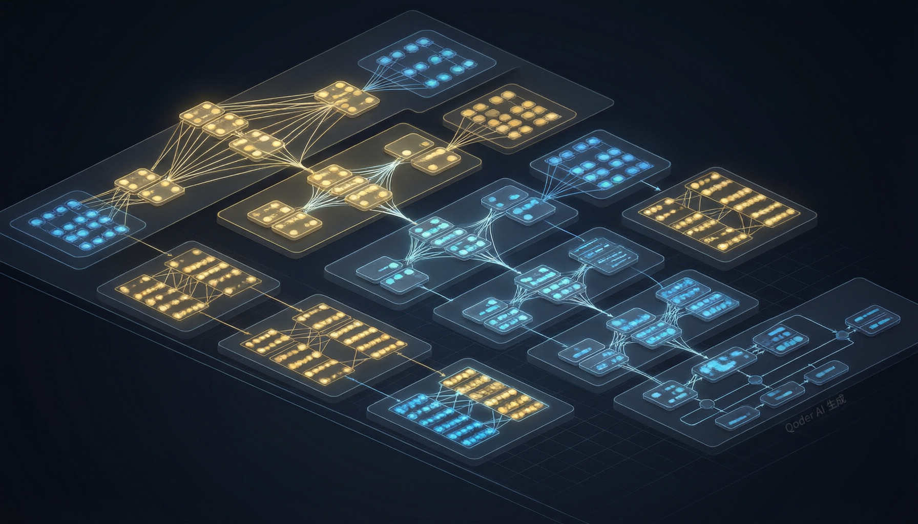
研究方法
模型架构：ResNet-50 + CBAM Attention
数据集：ImageNet + 自建数据集 (10万张) 训练策略：迁移学习 + 数据增强 评估指标：Accuracy / Precision / Recall / F1

Slide 4
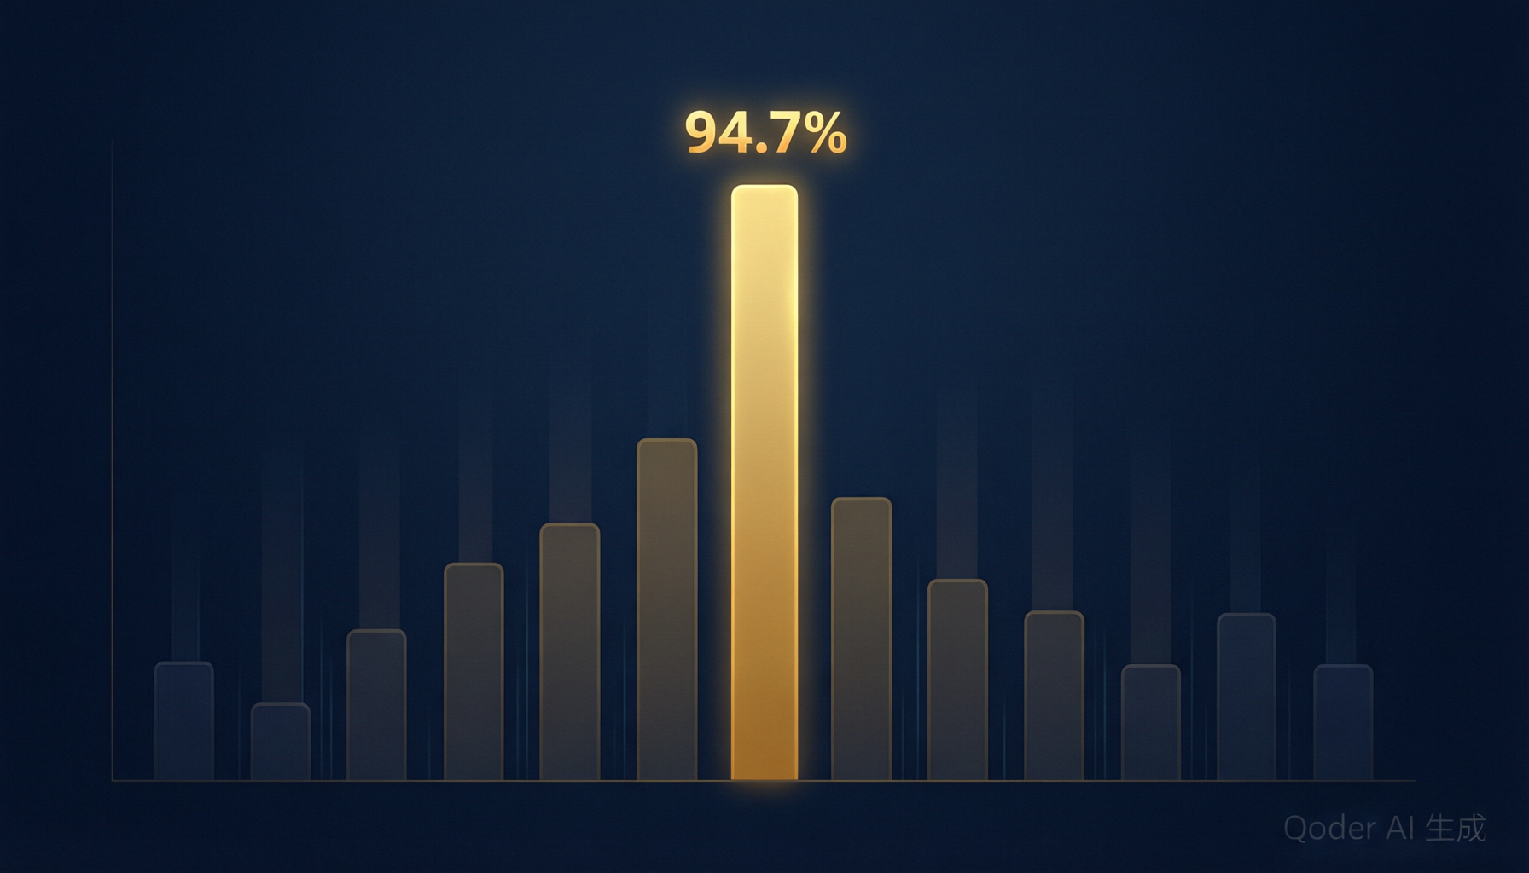
实验结果
Top-1 准确率：94.7%（提升 3.2%） Top-5：99.1%
推理速度：45ms/张（GPU） 参数量：25.6M

Slide 5

总结与展望
融合 Attention 的改进 ResNet 架构，达到 SOTA 水平
未来方向：轻量化部署 · 多模态融合 · 视频理解 应用前景：医疗影像 · 自动驾驶 · 安防监控

